Slide 1
§2.4 Δίκτυα Ethernet (10/100/1000Mbps)
https://www.youtube.com/watch?v=TtwLzMeW7Nc

Slide 2
Βασικά Πρότυπα (παραλλαγές) του IEEE 802.3
Προέκυψαν για να καλυφθούν:
οι διάφοροι συνδυασμοί φυσικών μέσων μεταφοράς και
οι διάφοροι ρυθμοί δεδομένων.

Slide 3
Βασικά Πρότυπα (παραλλαγές) του IEEE 802.3
Η κωδικοποίηση των βασικών προτύπων γίνεται ως εξής (υπάρχουν και εξαιρέσεις στην ονομασία):
X Base/Broadband Y, όπου:
  Χ η ταχύτητα μετάδοσης των δεδομένων σε Mbps
  Base/Broadband ο τύπος σηματοδοσίας που χρησιμοποιείται
  Υ αντιστοιχεί στο μέγιστο μήκος του τμήματος καλωδίου (cable segment) για το οποίο υποστηρίζεται το συγκεκριμένο σήμα ή στο μέσο μετάδοσης (πχ. Τ- twisted pair ή F- fiber)

Slide 4
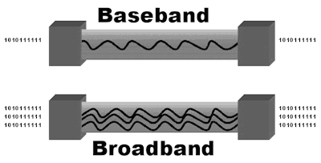
Τύποι σηματοδοσίας
(εκτός εξεταστέας ύλης)
Βασική ζώνη: η περιοχή συχνοτήτων που περιλαμβάνει ένα σήμα στην αρχική του μορφή πριν υποστεί επεξεργασία.
Όταν τα σήματα μεταδίδονται χωρίς καμιά άλλη επεξεργασία (π.χ. διαμόρφωση), όπως είναι από τη δημιουργία τους, στη βασική τους ζώνη τότε λέμε ότι η μετάδοση είναι βασικής ζώνης.
Ο όρος “Broadband” αποδίδεται ως ευρεία ζώνη. Στις τηλεπικοινωνίες αναφέρεται στη δυνατότητα της μετάδοσης ευρείας ζώνης να μεταφέρει ταυτόχρονα πολλά σήματα ή κίνηση διαφορετικής μορφής και περιεχομένου όπως βίντεο, φωνή και δεδομένα.
Στις ψηφιακές μεταδόσεις αναφέρεται στην ταυτόχρονη μετάδοση δεδομένων από περισσότερα, στενότερα, μη επικαλυπτόμενα κανάλια.

Slide 5
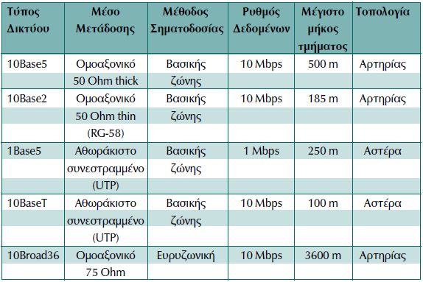
Τα βασικά πρότυπα του ΙΕΕΕ 802.3 και τα χαρακτηριστικά τους
Ethernet II: προγενέστερο και παρόμοιο με το 10base5

Slide 6
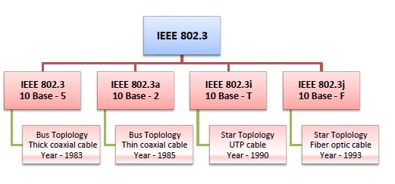

Slide 7
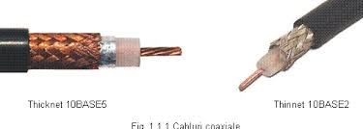
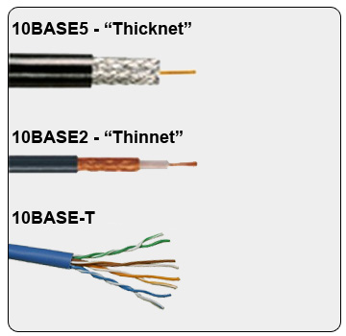

Slide 8
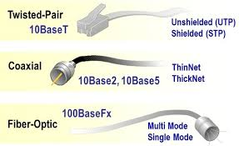

Slide 9
Εκδόσεις του ΙΕΕΕ 802.3 για οπτική ίνα
10BASE-F : δημιουργήθηκε για τη διασύνδεση επαναληπτών με οπτικές ίνες.
Η πιο γνωστή έκδοση του είναι το 10BASE-FL η οποία χρησιμοποιείται στη διασύνδεση κυρίως επαναληπτών (repeaters) σε απόσταση μέχρι 2 km.

Slide 10
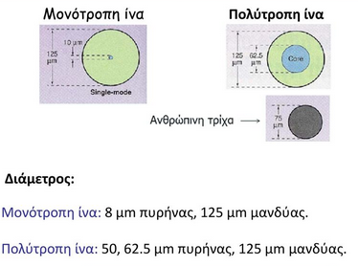
Εκδόσεις του ΙΕΕΕ 802.3 για οπτική ίνα
Η πιο συχνά χρησιμοποιούμενη οπτική ίνα είναι η διπλή πολύτροπη 62.5/125 μm για τη μεταφορά υπέρυθρης ακτινοβολίας φωτός από LEDs.
62,5 μm: διάμετρος πυρήνα
125 μm: διάμετρος μανδύα

Slide 11
Εκδόσεις του ΙΕΕΕ 802.3 για οπτική ίνα
Οπτικές ίνες χρησιμοποιούνται όταν:
  θέλουμε να συνδέσουμε σημεία, που απέχουν αρκετά μεταξύ τους (μέχρι 2Km)
  υπάρχει αυξημένος ηλεκτρομαγνητικός θόρυβος (π.χ. βιομηχανίες)
Μειονέκτημα της οπτικής ίνας
  Το αυξημένο κόστος
  Η δυσκολία που παρουσιάζει στην εγκατάσταση και το χειρισμό της (π.χ. δεν μπορούμε να την τσακίσουμε για το σχηματισμό γωνίας).

Slide 12
Ethernet υψηλών ταχυτήτων
IEEE 802.3u (Fast Ethernet)
  100Base-TX
  100Base-FX
  100Base-T4
IEEE 802.3z (Gigabit Ethernet)
  1000Base-SX
  1000Base-LX
  1000Base-CX
  1000Base-T

Slide 13
Το πρότυπο
IEEE 802.3u (Fast Ethernet)
Παρέχει εύρος ζώνης 100Mbps.
Δόθηκε ιδιαίτερη προσοχή στο να μην διαταραχθεί κατά το δυνατόν η υπάρχουσα καλωδιακή υποδομή.
Ανάλογα με το χρησιμοποιούμενο φυσικό μέσο, δημιουργήθηκαν επιμέρους πρότυπα: το 100Base-TX, 100Base-FX και 100Base-T4.

Slide 14
100Base-TX
Εύρος ζώνης: 100Mbps
Φυσικό μέσο : καλώδιο UTP (αθωράκιστο)cat5, ή καλώδιο STP (θωρακισμένο).
Απόσταση του τμήματος καλωδίου: μέχρι 100 μέτρα.
Για τη μετάδοση των δεδομένων χρησιμοποιούνται τα δύο από τα τέσσερα ζεύγη του καλωδίου, ένα ζεύγος για κάθε κατεύθυνση.
Αμφίδρομη μετάδοση.
Για λόγους χρονισμού κυκλοφορούν πάντα σύμβολα και στα δύο ζεύγη, είτε αυτά είναι πραγματικά δεδομένα είτε ειδικά σύμβολα στην περίπτωση, που δεν υπάρχει δραστηριότητα στο δίκτυο.
Τα ζεύγη που δεν χρησιμοποιούνται, συνήθως τερματίζονται.

Slide 15
100Base-T4
Φυσικό μέσο: καλώδιο UTP κατηγορίας 3 και πάνω.
Μέγιστη απόσταση ενός τμήματος: 100 μέτρα.
Γίνεται χρήση και των τεσσάρων ζευγών του καλωδίου και αυτό αποτελεί μειονέκτημα στην περίπτωση, που υπάρχουν παλαιότερες εγκαταστάσεις και χρησιμοποιούν μόνο τα δύο ζεύγη.
Στα ζεύγη υπάρχει σήμα μόνο, όταν έχουμε μεταφορά δεδομένων.
Τα τρία ζεύγη χρησιμοποιούνται για μετάδοση δεδομένων, ενώ το τέταρτο για αναγνώριση (λήψη) των συγκρούσεων.
Το 100- BaseT4, αντίθετα με το 100BaseTX, δεν χρησιμοποιεί ξεχωριστά κανάλια για εκπομπή και λήψη και για τον λόγο αυτό δεν είναι δυνατή η αμφίδρομη μετάδοση δεδομένων.

Slide 16
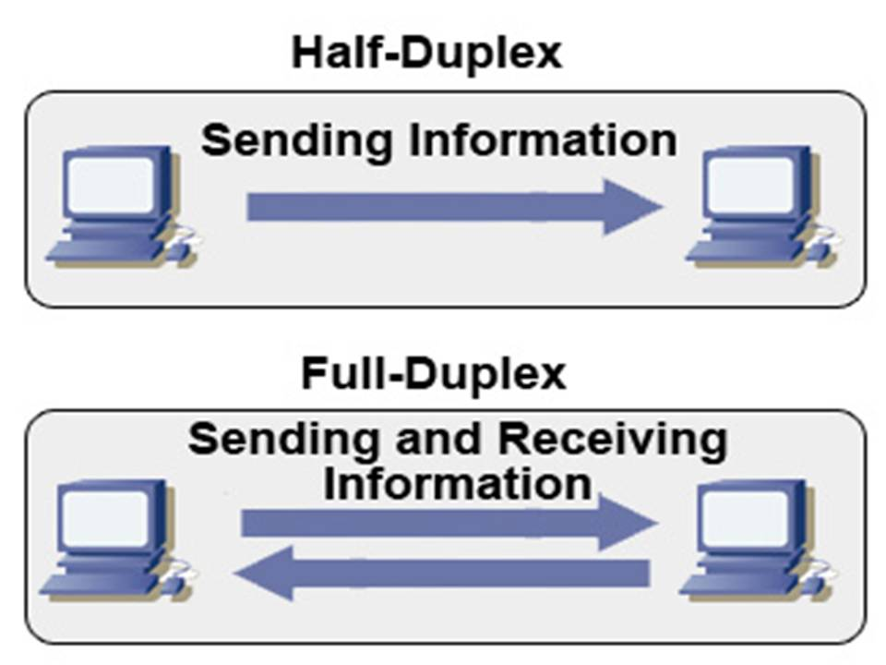
100Base-FX
Φυσικό μέσο: διπλή πολύτροπη (62.5/125μm) ή μονότροπη οπτική ίνα.
Μήκος τμήματος καλωδίου
  Για την περίπτωση χρήσης πολύτροπης ίνας είναι 412 μέτρα σε επικοινωνία half-dublex και
  2 χιλιόμετρα σε επικοινωνία full-dublex.
Για μονότροπη ίνα μπορεί να φθάσει τα 25 χιλιόμετρα.

Slide 17
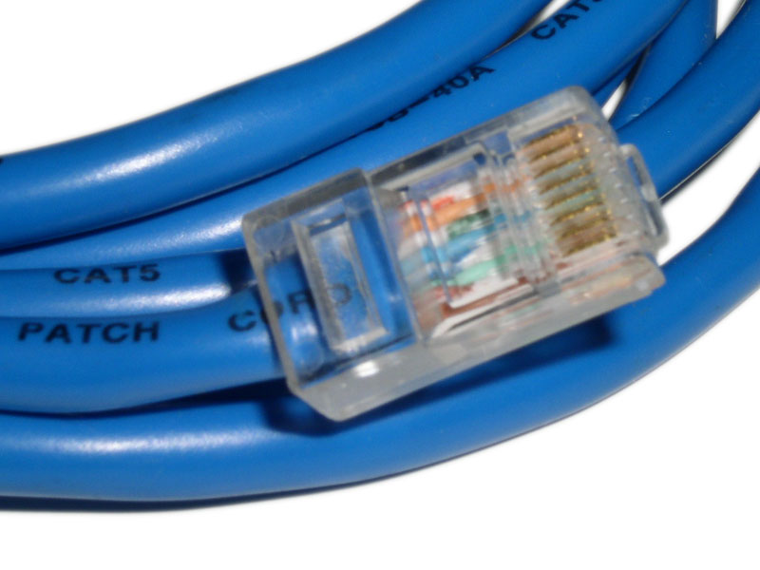
IEEE 802.3z (Gigabit Ethernet)
Eίναι το νεώτερο πρότυπο του IEEE 802.3
Eύρος ζώνης: 1000 Mbps.
Πρότυπο 1000BaseT: χρησιμοποιεί καλώδια τύπου cat 5e (βελτιωμένα καλώδια συνεστραμμένων ζευγών κατηγορίας 5), γίνεται πολύ ελκυστικό, γιατί μπορεί να εκμεταλλευθεί την υπάρχουσα καλωδιακή υποδομή που στην πλειοψηφία της είναι τύπου cat 5.
Καλώδιο συνεστραμμένων ζευγών cat 5

Slide 18
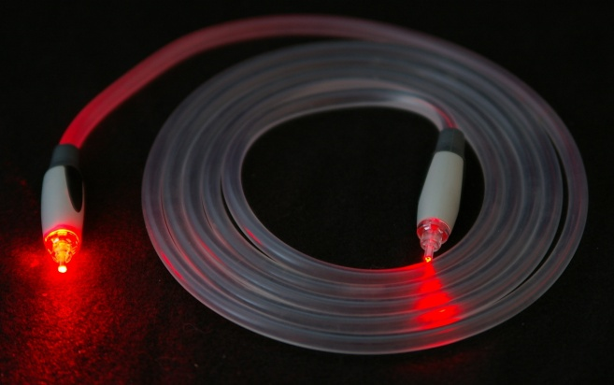
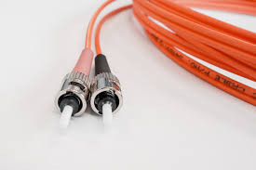

IEEE 802.3z (Gigabit Ethernet)
Eχει πρότυπα στην περίπτωση χρήσης οπτικών ινών.
Πρότυπο 1000BaseSX: Για πολύτροπη οπτική ίνα 62.5 μm το μέγιστο μήκος μπορεί να φθάσει τα 275 μέτρα, ενώ για ίνα 50 μm τα 550 μέτρα.
Πρότυπο 1000BaseLX: για πολύτροπη ίνα 62.5 ή 50 μm το μέγιστο μήκος φθάνει τα 550 μέτρα και με μονότροπη ίνα των 9 μm μπορεί να φθάσει τα 5km .

Slide 19
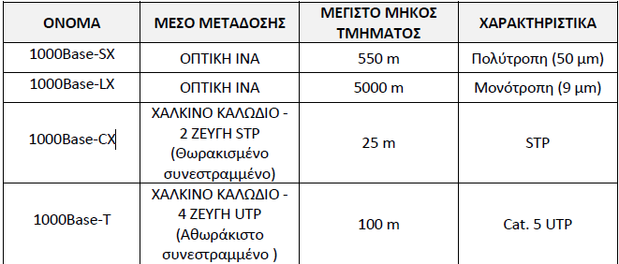
Βασικά πρότυπα του ΙΕΕΕ 802.3z και τα χαρακτηριστικά τους

Slide 20
IEEE 802.3z (Gigabit Ethernet)- νεώτερες εκδόσεις
10Gb Ethernet: μεταφέρουν τα δεδομένα σε 10 gigabits ανά δευτερόλεπτο.
40Gb Ethernet: μεταφέρουν τα δεδομένα σε 40 gigabits ανά δευτερόλεπτο
100Gb Ethernet: μεταφέρουν τα δεδομένα σε 100 gigabits ανά δευτερόλεπτο
400Gb Ethernet: υπο ανάπτυξη

